Slide 1
ČESKOSLOVENSKÁ OBCHODNÍ BANKA
Podpora pro obce a města
PAVEL SEIDL, CSOB
Pardubický kraj

Slide 2
Na co se připravit v roce 2026
INFLACE 2,4% 2,4 % 2024 2025 | KURZ CZK/ EUR 25.10 24.30 2024 2025 2026 - 24,10
REPO SAZBA ČNB 4 ,00 % 3,5% 2024 2025 | RŮST HDP 1,0% 1,9% 2024 2025
2026 - 2,2%
2026 - 3,5 % ?
2026 – 2,2 %

Slide 3
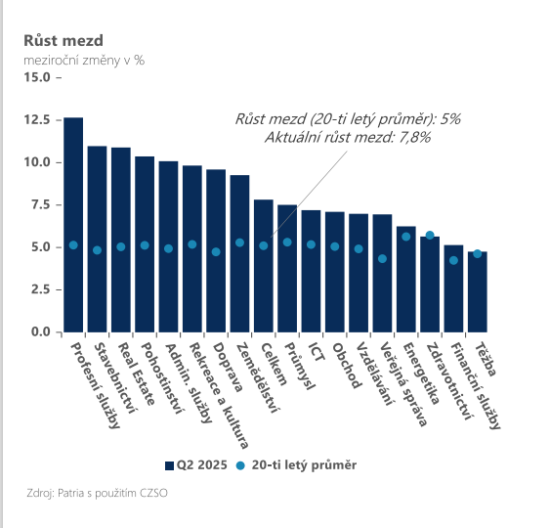
Rychlé mzdy a inflace služeb = zvýšené sazby

Slide 4
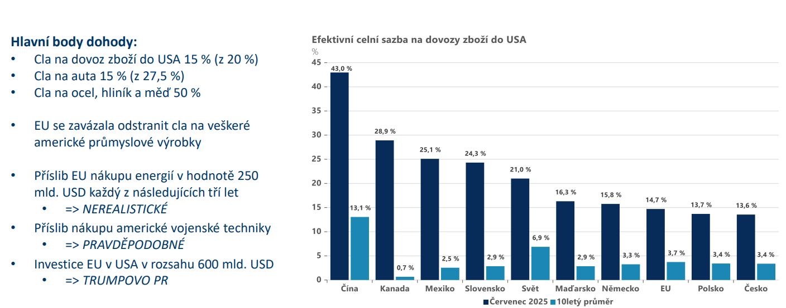
Základní předpoklady našeho makro výhledu
EU má s Amerikou novou obchodní dohodu – není ale co slavit

Slide 5
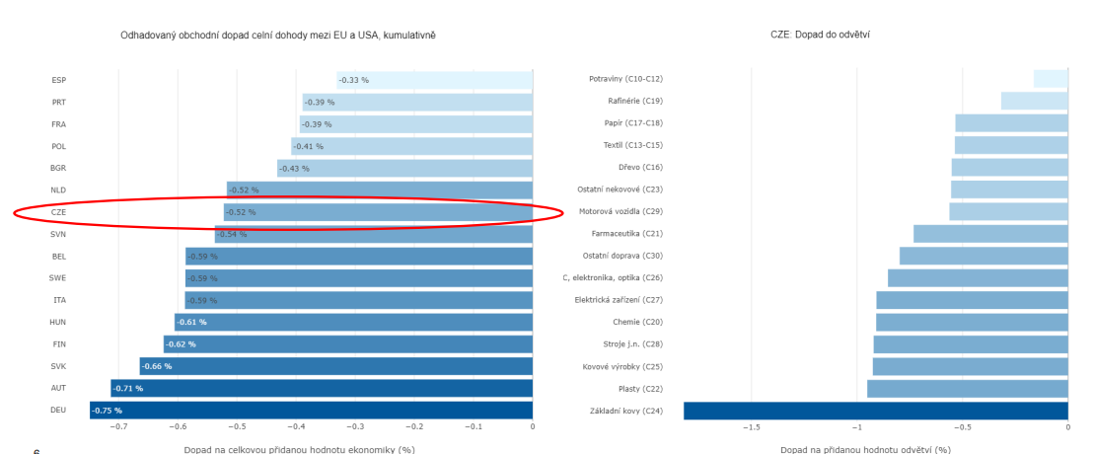
Základní předpoklady našeho makro výhledu
Česko: Negativní dopad cel mírnější a zpožděnější

Slide 6
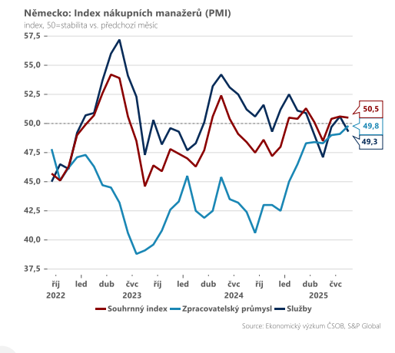
Základní předpoklady našeho makro výhledu
Německý průmysl je z nejhoršího venku, oživení je ale velmi pozvolné

Slide 7
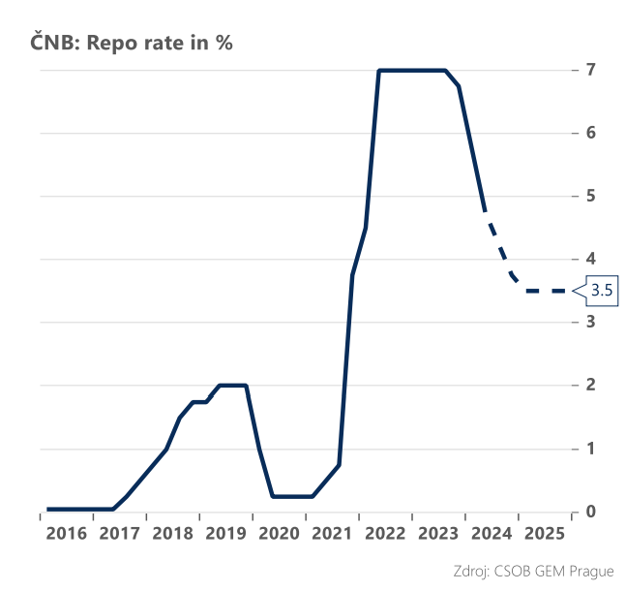
Základní úroková sazba CNB
SAZBA CNB
7 % 3,50%
3,25% ?

Slide 8
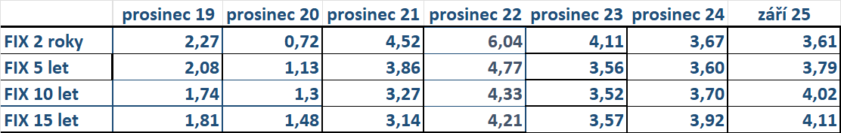
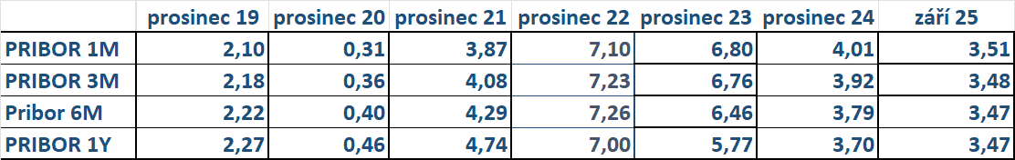
Vývoj úrokových sazeb
FIXNÍ SAZBA
POHYBLIVÁ SAZBA

Slide 9

Financování odkupem pohledávek
Jednorázové dodávky investičního charakteru:
EPC projekty
Osvětlení,
Vodovody
Odpadové hospodářství
Stavební projekty
Není třeba dělat výběrové řízení na úvěr

Slide 10
Financování odkupem pohledávek
Dodavatel a odběratel uzavřou obchodní smlouvu
Dodavatel dodá zboží
poskytne odloženou splatnost
OBEC
DODAVATEL
Obec zaplatí pohledávku v den splatnosti bance
Dodavatel postoupí pohledávku bance
Banka pohledávku proplatí dodavateli
CSOB

Slide 11

ČSOB Advisory,a.s.

Slide 12

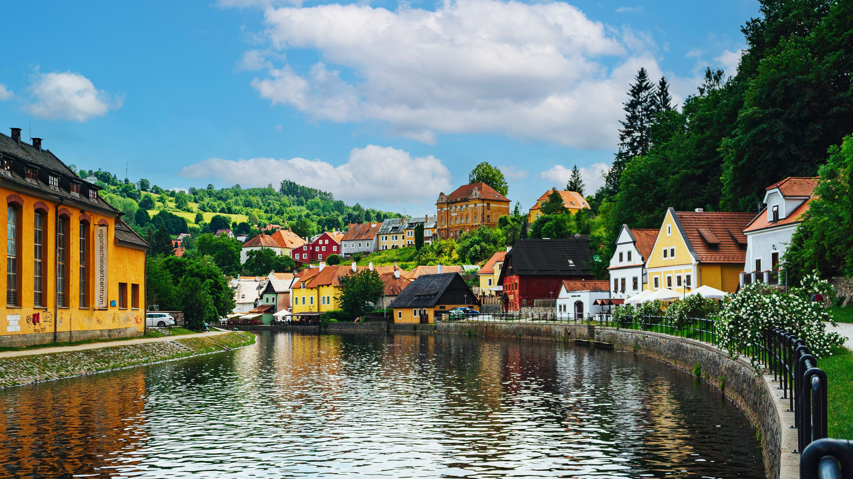
Zelená obec roku
Soutěžní kategorie
Zelená obec roku
Tři oceněné obce s počtem
obyvatel nad 1 000
Statutární město roku
Zelená obec roku
Tři oceněné obce s počtem
obyvatel do 1 000
Sociální počin roku

Slide 13



Harmonogram soutěže 2026
Start soutěže: 12. 1. 2026
Přihlášky: do 20. 3. 2026
Zasedání poroty: 5. 5. 2026
Slavnostní vyhlášení výsledků: 4. 6. 2026 v kampusu ČSOB
Přihlášky a informace na www.zelenaobecroku.cz.

Slide 14

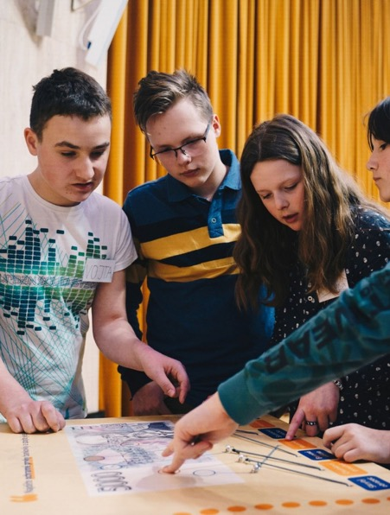
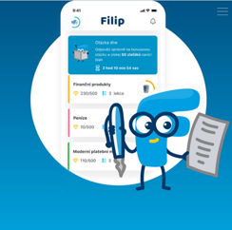
Finanční gramotnost
Finanční
vzdělávání pro školy
Soustředíme se na tyto základní oblasti:
Peníze
Hospodaření domácnosti
Odpovědné zadlužování, exekuce
Finanční produkty
Kybernetická bezpečnost
Moderní platební prostředky a metody

Slide 15
Děkuji za pozornost
Ing. Pavel Seidl
Specialista pro klienty veřejného sektoru
Korporátní pobočka pro finanční a veřejný sektor
Radlická 333/150, Praha 5
Tel: + 420 603 800 148
Mail: pseidl@csob.cz
www.csob.cz

